Slide 1
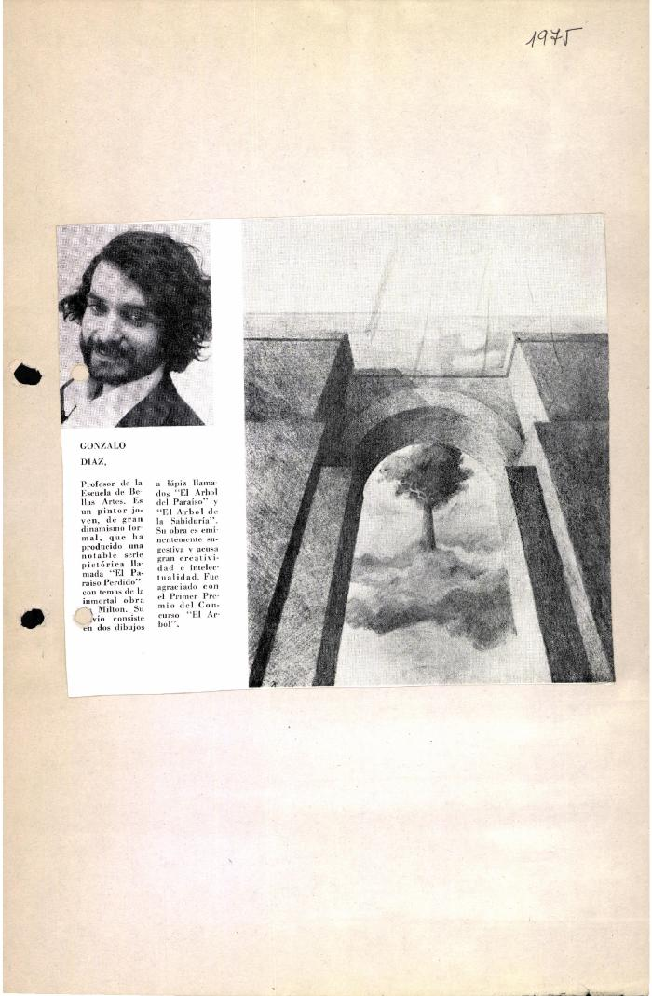
El Árbol del Paraíso (GD-O-0001)
Dibujo en perspectiva hacia arriba, con el punto de fuga al interior de un arco que enmarca una escena onírica de un árbol sobre una nube.

